Slide 1
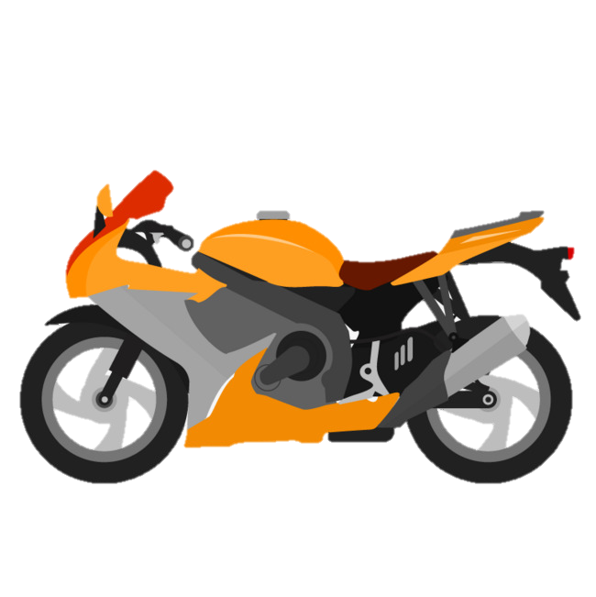
Proyecto de BD INFORMÁTICA SOBRE RUEDAS
Integrantes:
-Braulio Argandoña
-Germán Contreras
-Felipe González
-Fabián Urriola
Grupo: 4
Profesor: Luis Gutiérrez Salazar
Sección: 411

Slide 2

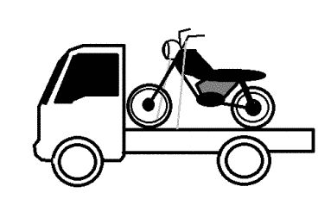
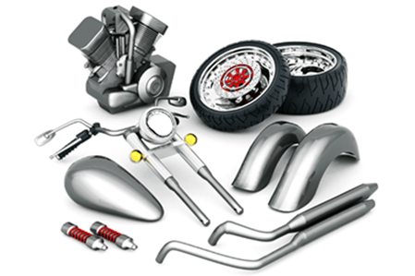
Emporio Motoquero
INFORMÁTICA SOBRE RUEDAS
“El Emporio Motoquero es una empresa dedicada a la venta de accesorios, customizaciones o modificaciones de motocicletas y a su vez otorga servicio de rescate, traslados o asistencia en ruta de motocicletas.”

Slide 3

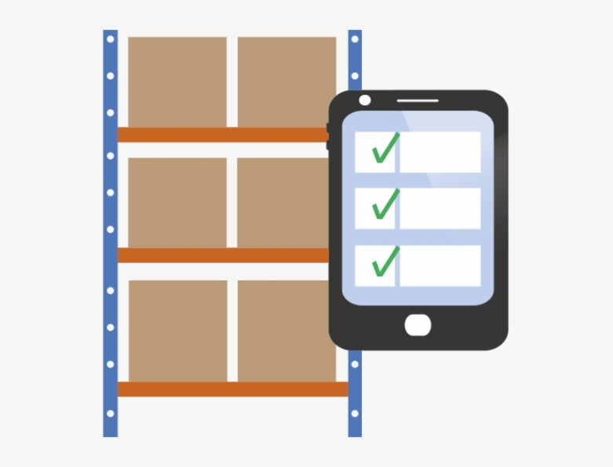
DESCRIPCIÓN DEL PROBLEMA
INFORMÁTICA SOBRE RUEDAS
- ORDEN DE LAS VENTAS
- GANANCIAS
-CONTROL SOBRE EL MANEJO DE PRODUCTOS

Slide 4



OBJETIVOS DEL PROYECTO
INFORMÁTICA SOBRE RUEDAS
Organización del registro de ventas
Ganancias
Control parcial sobre el manejo de productos

Slide 5


LIMITACIONES DEL PROYECTO
INFORMÁTICA SOBRE RUEDAS
Registros físicos
Facilidades para el servicio de grúa
Notificaciones sobre falta de productos
Capacitación del lenguaje al cliente

Slide 6
Preguntas a solucionar
INFORMÁTICA SOBRE RUEDAS
- ¿Cuánto gané en el mes?
- ¿Cuál es el producto más vendido?
- ¿Cuál es el producto menos vendido?
- ¿Cuántas ventas se hicieron en el mes?
- ¿Cuáles son las marcas que más se venden?
- ¿Qué clientes son más frecuentes?

Slide 7
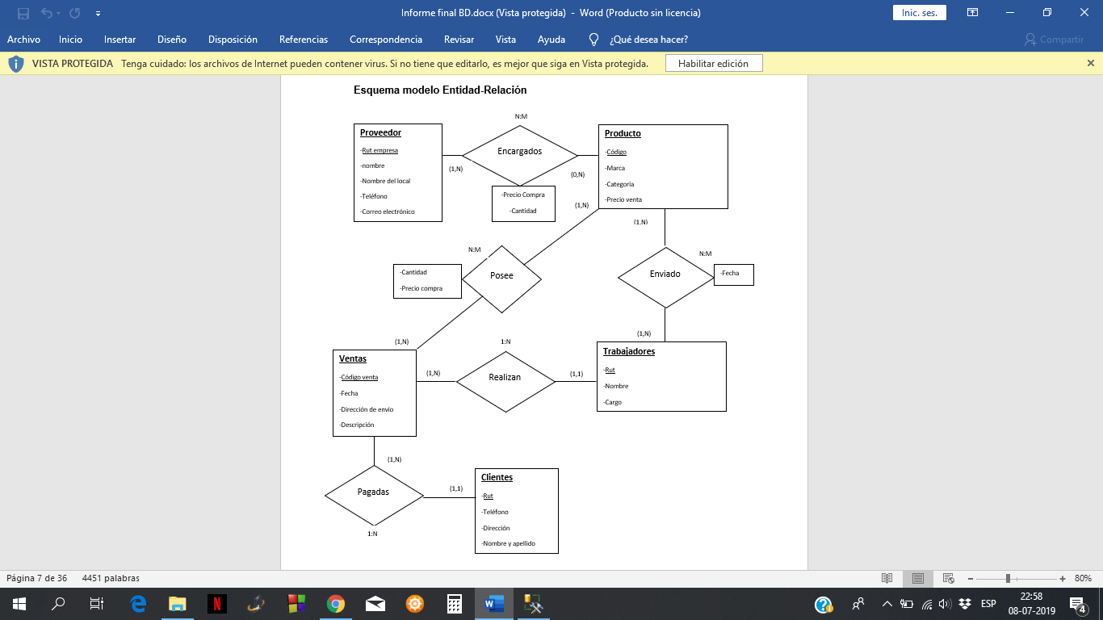
Modelo Identidad-Relación
INFORMÁTICA SOBRE RUEDAS

Slide 8
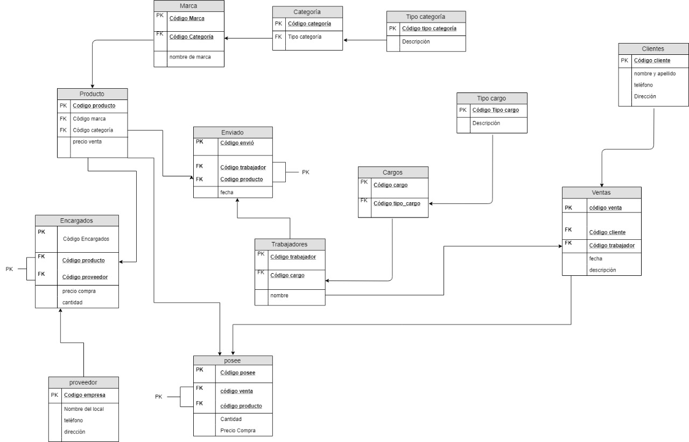
INFORMÁTICA SOBRE RUEDAS
Modelo Físico-Relacional (3FN)

Slide 9
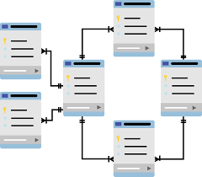
INFORMÁTICA SOBRE RUEDAS
USO DE LA BASE DE DATOS
VENTAS
COMPRAS
GANANCIAS
STOCK

Slide 10
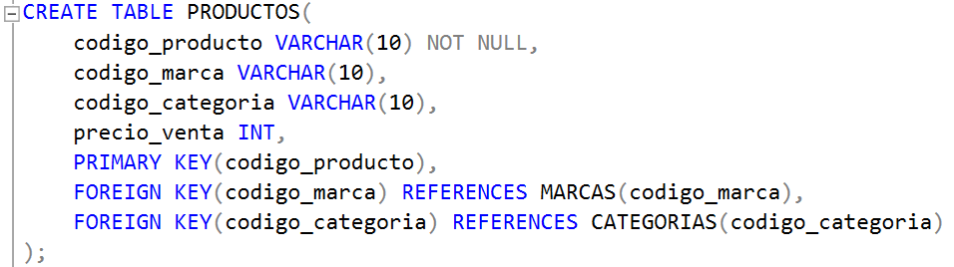
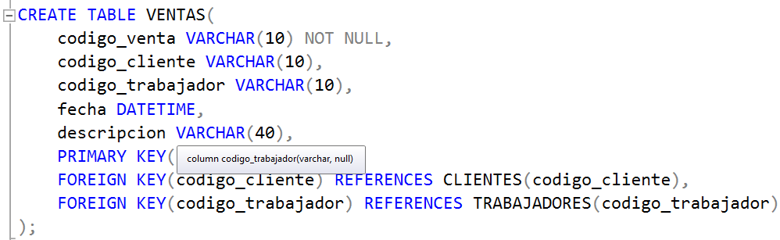
SCRIPTS
INFORMÁTICA SOBRE RUEDAS

Slide 11
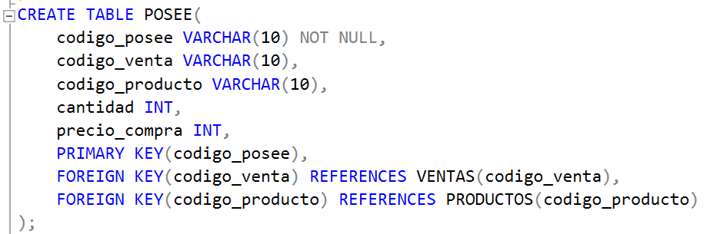


INFORMÁTICA SOBRE RUEDAS

Slide 12
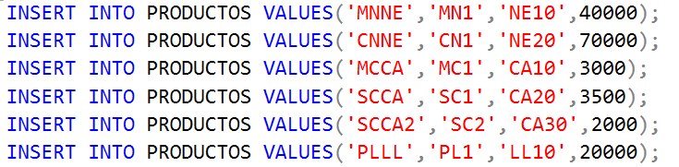
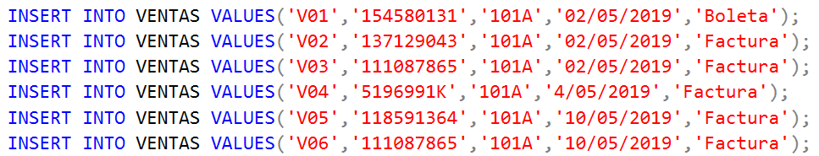
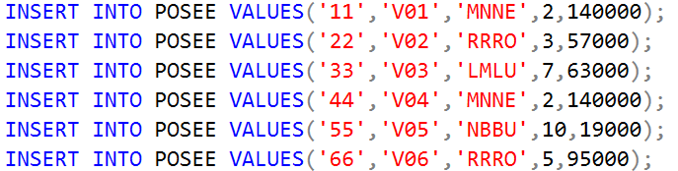
Poblamiento de la base
INFORMÁTICA SOBRE RUEDAS

Slide 13
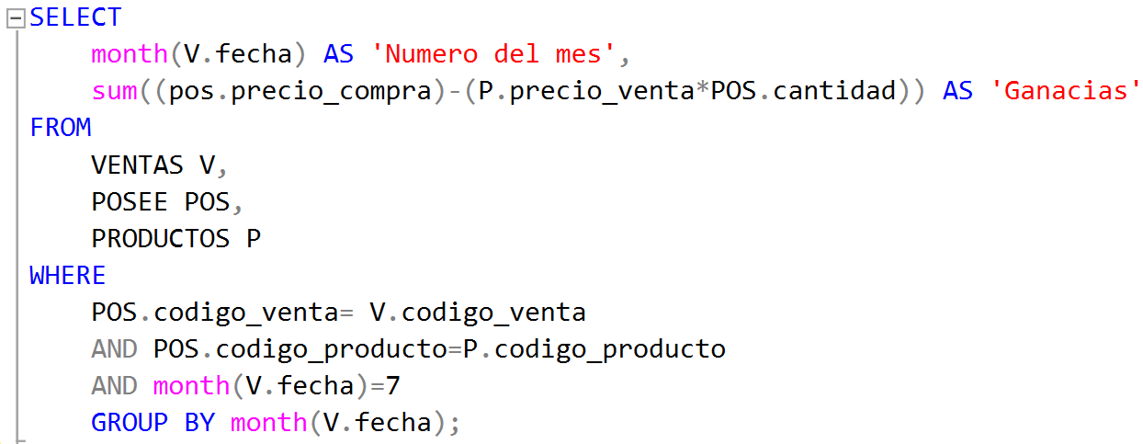
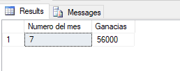
EXPLOTACIÓN DE LA BD
INFORMÁTICA SOBRE RUEDAS
¿Cuánto gané en el mes?

Slide 14
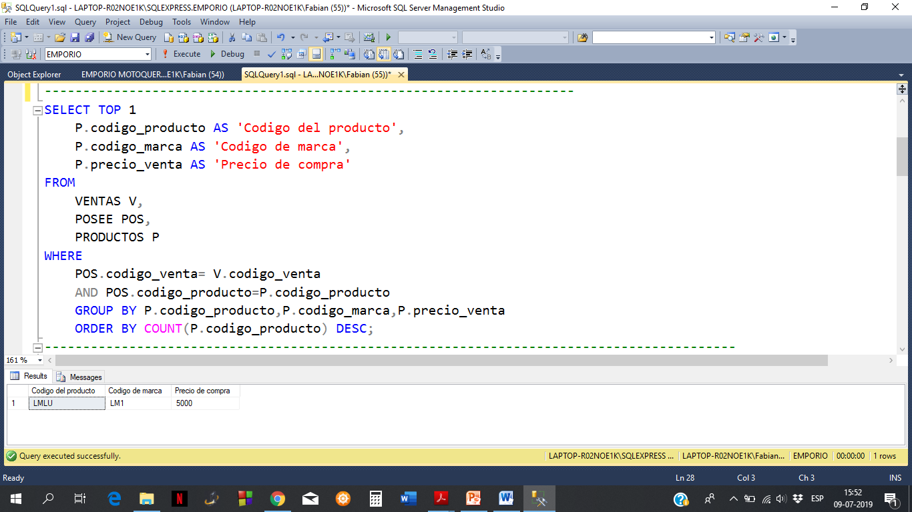
INFORMÁTICA SOBRE RUEDAS
¿Cuál es el producto más vendido?

Slide 15
Conclusiones
INFORMÁTICA SOBRE RUEDAS
Deserción de un integrante
Falta de explotación del proyecto
Buen trabajo de equipo
Apoyo de nuestro cliente

